Slide 1
Un metodo per risolvere equazioni in modo approssimato

Slide 2
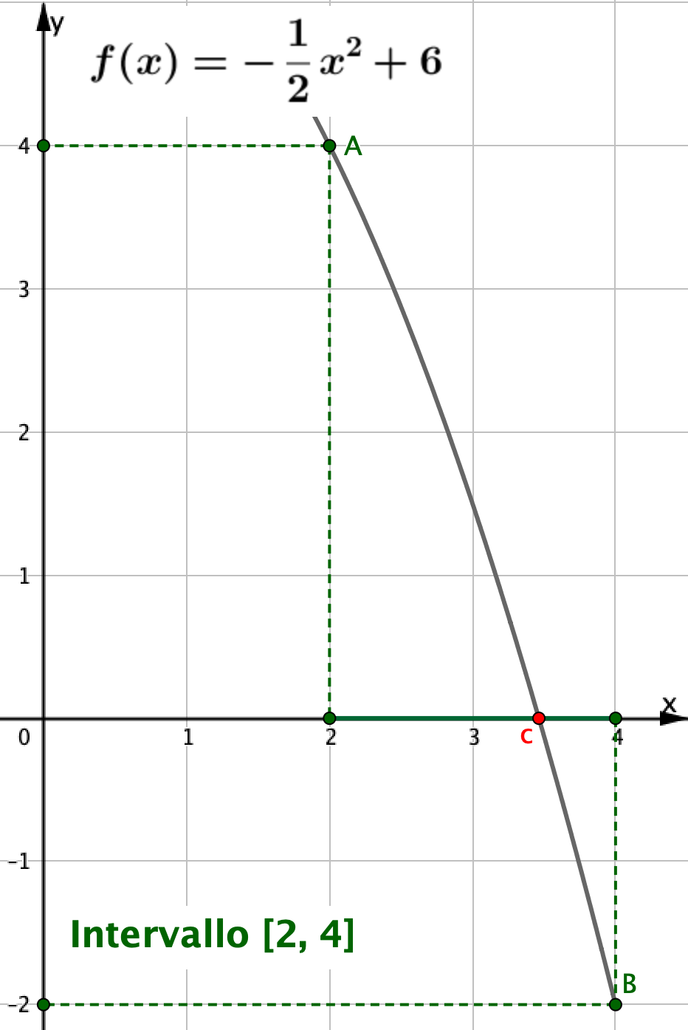
Un’applicazione del teorema dell’esistenza degli zeri
Il teorema dell’esistenza degli zeri è alla base di un metodo per risolvere equazioni in modo approssimato.
Riprendiamo un esempio per scoprire il procedimento.
c è uno zero della funzione f(x) nell’intervallo [2, 4], cioè risulta
f(c) = 0
Posso anche dire che:
c è una soluzione dell‘equazione
f(x) = 0

Slide 3
Soluzione approssimata di un’equazione
Una soluzione dell’equazione
f(x) = 0
è un numero c, tale che
f(c) = 0
Una soluzione approssimata della stessa equazione è un numero d, tale che
f(d) è ‘vicino a 0’
Ecco un metodo per trovare una soluzione approssimata.

Slide 4
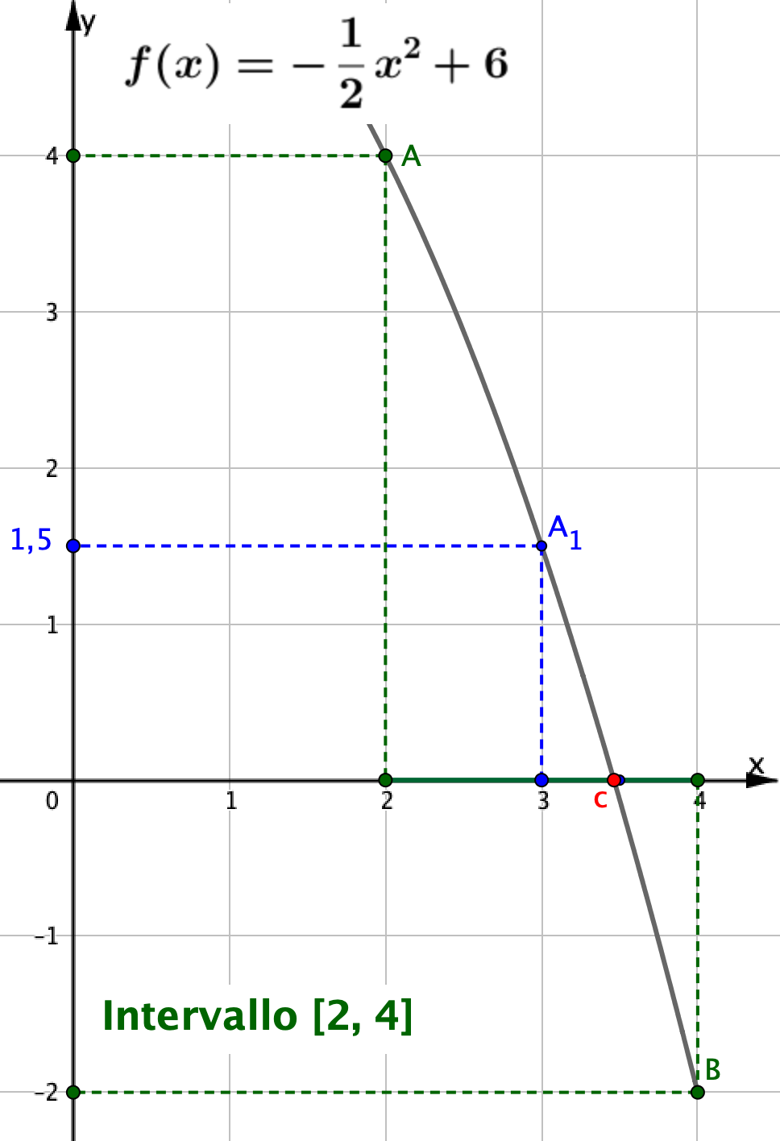
Soluzione approssimata di un’equazione
Procedimento per trovare una soluzione approssimata dell’equazione
f(x) = 0
L’intervallo [2, 4] racchiude la soluzione c esatta e suggerisce un procedimento per trovare una prima soluzione approssimata.
Calcolo la media m₁ fra 2 e 4 e ottengo:
m₁ = (2 + 4) : 2 = 3 f(3) = 1,5
Ma 1,5 è troppo lontano da 0.

Slide 5
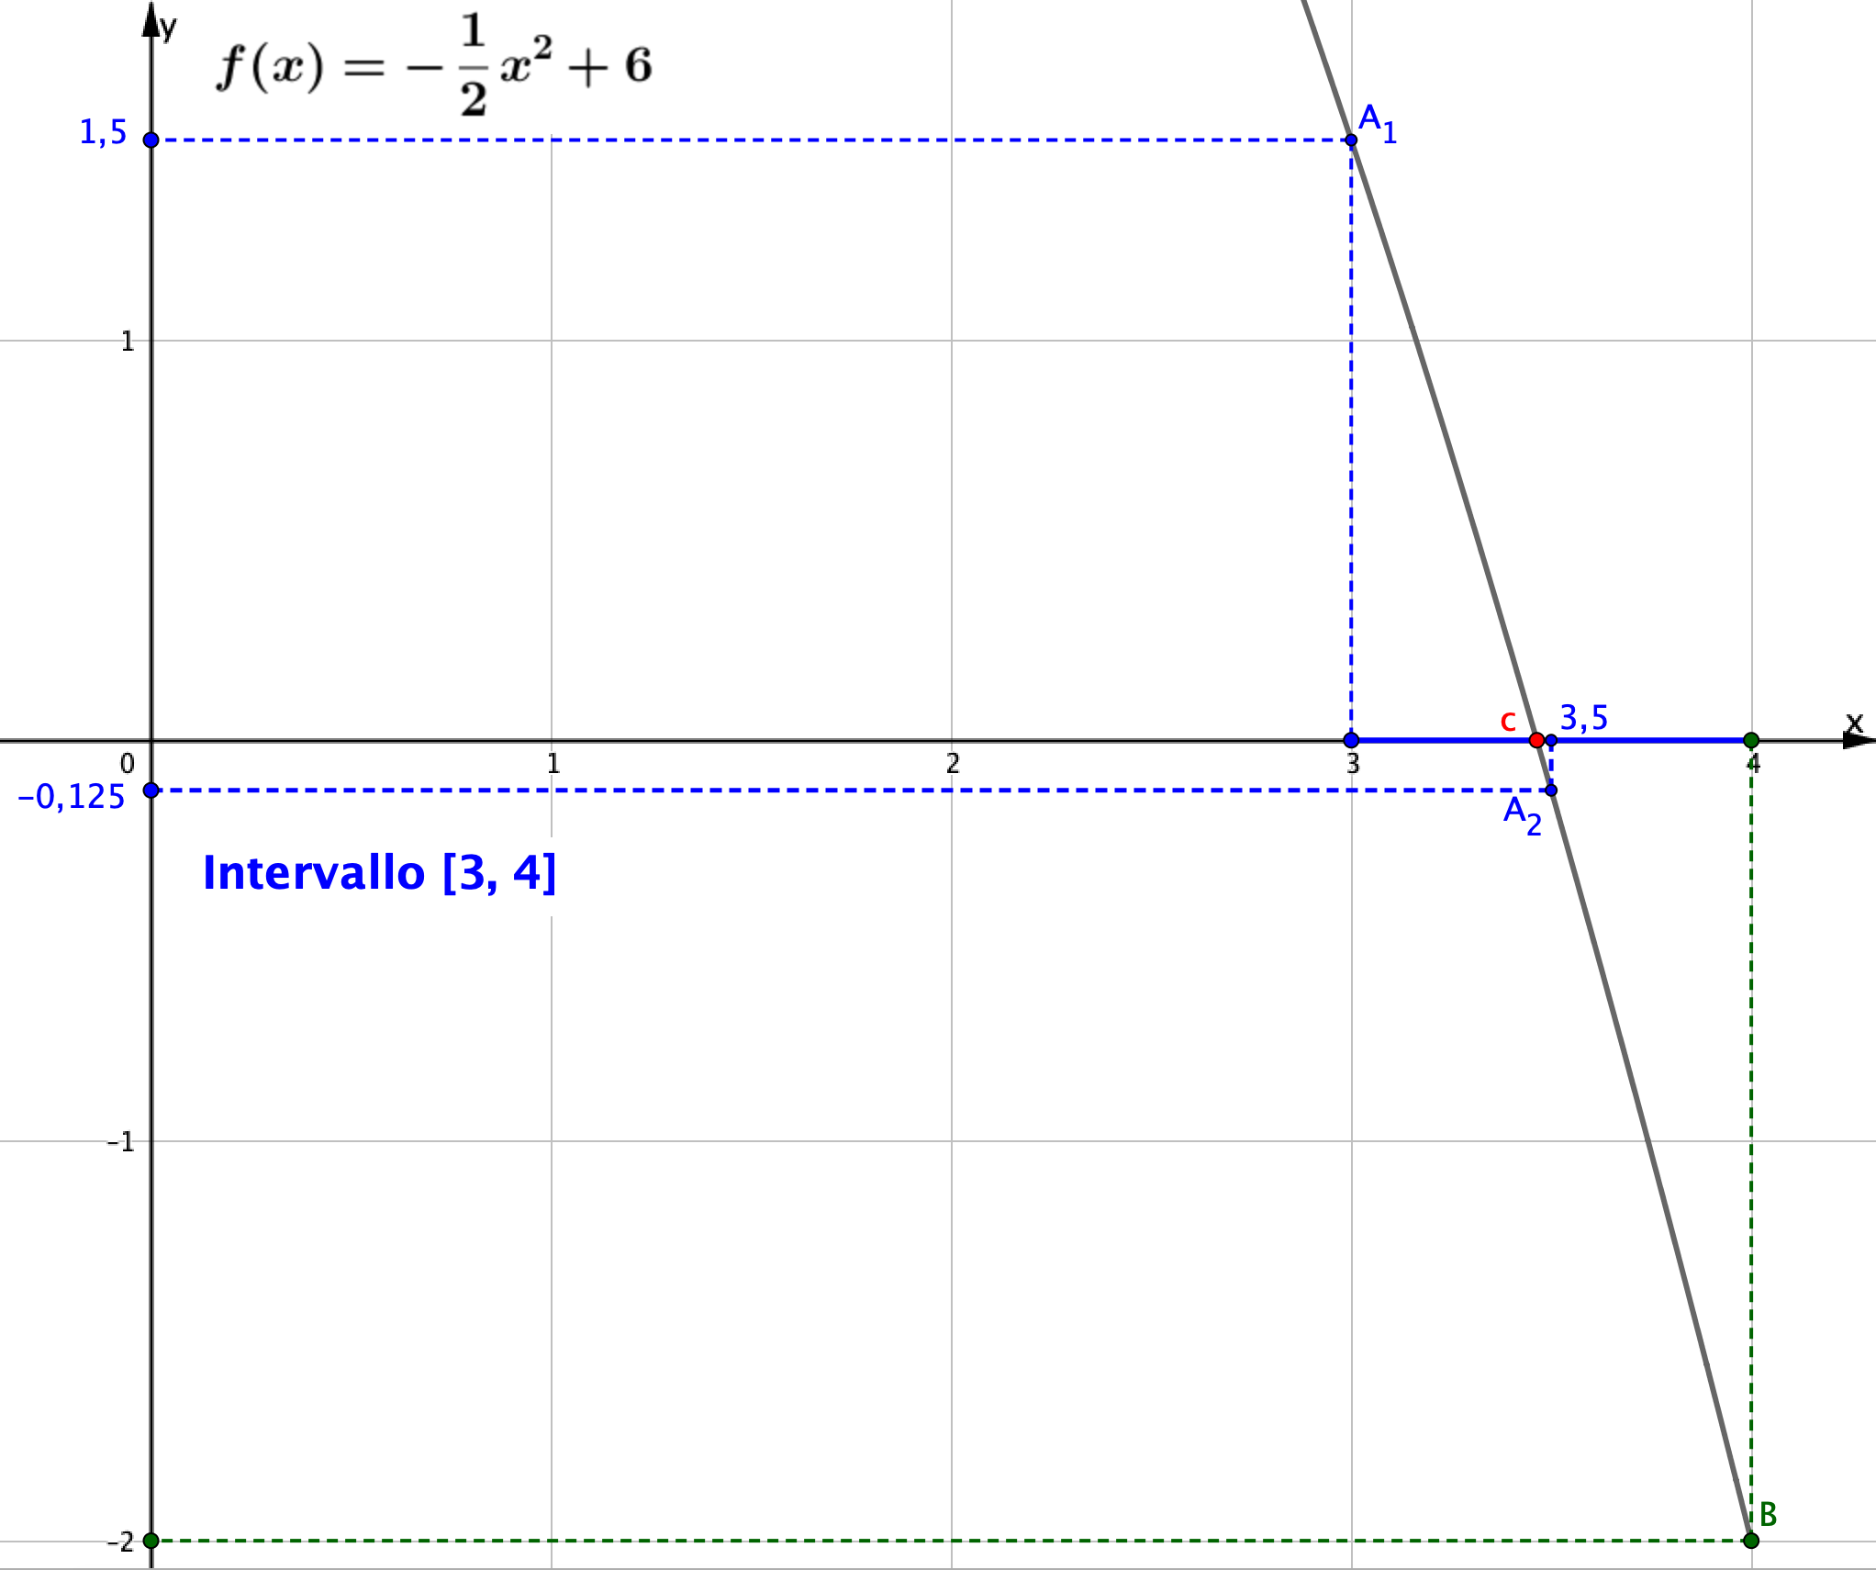
Migliorare l’approssimazione
Osservo il più ‘stretto’ intervallo [3, 4], con
f(3) = 1,5 e f(4) = -2
che hanno ancora segno opposto.
Calcolo la media m₂ fra 3 e 4 e ottengo
m₂ = (3 + 4) : 2 = 3,5 f(3,5) = -0,125
Ora osservo f(3,5) = -0,125 più vicino a 0 sull’asse y.
Perciò 3,5 è una migliore approssimazione della soluzione c.
Valuto la distanza fra f(3,5) e 0, data da
| f(3,5)| = | -0,125| = 0,125
per valutare quanto la soluzione approssimata è vicina a quella esatta.

Slide 6
Metodo di bisezione
Ho ripetuto la seconda volta lo stesso calcolo della media, applicato però a un intervallo più piccolo, e sono arrivato ad una seconda approssimazione della soluzione c: è m₂ più vicina a c.
Il procedimento prende il nome di ‘Metodo di bisezione’, perché si basa sul bisecare, cioè dimezzare, l’ampiezza dell’intervallo.
E’ un metodo iterativo: porta a iterare, cioè a ripetere, uno stesso procedimento più volte, a partire da intervalli che via via diventano più piccoli.
E posso continuare ad applicare il metodo per migliorare ancora l’approssimazione.

Slide 7
Metodo di bisezione con il computer
Il grafico della funzione ha dato un’intuitiva interpretazione visiva del metodo, ma non è indispensabile.
Oggi il metodo è realizzato con il computer, che ha bisogno però di un’informazione: come fermo il processo iterativo?
L’indicazione più chiara è fermare le iterazioni se l’errore di approssimazione è minore di una soglia stabilita (tolleranza).
Ad esempio, la tolleranza 0,1 ferma le iterazioni al passo n se risulta:
|f(m_{n})| < 0,1
Concludo con un video che riassume il metodo di bisezione

Slide 8
Un video che illustra il metodo di bisezione

